Slide 1
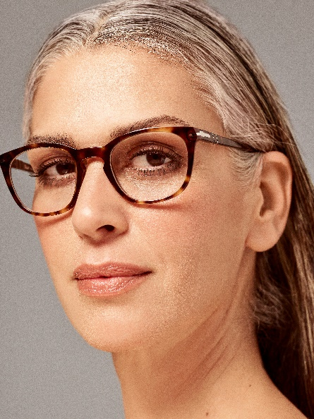
CONVENZIONE LENTI, MONTATURE E LENTI A CONTATTO
NOVITA’
La convenzione tra EssilorLuxottica e FASIV si amplia con l’ingresso della catena di negozi GrandVision, ora parte del Gruppo EssilorLuxottica insieme ai negozi Salmoiraghi & Viganò,
EssilorLuxottica riserverà pertanto condizioni e sconti dedicati per Lenti, Montature e Lenti a contatto, usufruibili in tutti i negozi Salmoiraghi & Viganò, GrandVision e Ray-Ban Store (in totale oltre 460 punti vendita su tutto il territorio nazionale).
Per usufruire dei vantaggi dedicati è sufficiente registrarsi al portale Convenzioni Retail Ottica accessibile tramite la propria area personale e scaricare il coupon sconto da presentare in negozio al momento dell’acquisto.
E’ possibile consultare l’elenco completo dei negozi ed individuare quello più vicino al link : https://www.salmoiraghievigano.it/trova-negozio per l’Insegna Salmoiraghi & Viganò e al link: https://www.grandvision.it/negozi-grandvision-in-italia per l’Insegna GrandVision
Nell’Area Rimborsi Online - Convenzioni del sito www.fasiv.it è possibile scaricare la presentazione per la registrazione al portale convenzioni EssilorLuxottica in cui sono illustrate nel dettaglio le modalità per usufruire della convenzione e per l’ottenimento del coupon.
Per il solo acquisto di Lenti e occhiali da vista (esclusa montatura), la spesa sostenuta dall’iscritto potrà essere presentata a rimborso al Fondo Fasiv con le modalità previste dal piano sanitario.

